Slide 1
ПРАКТИЧНА 4

Slide 2
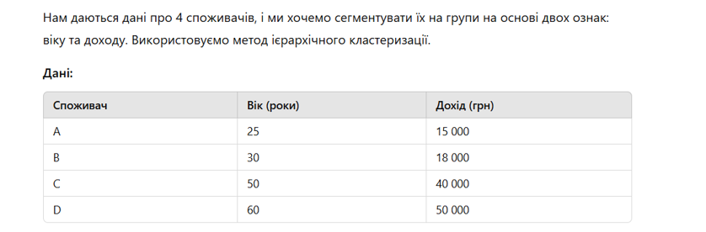
Задача 1

Slide 3
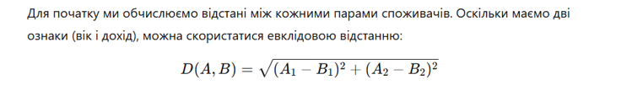
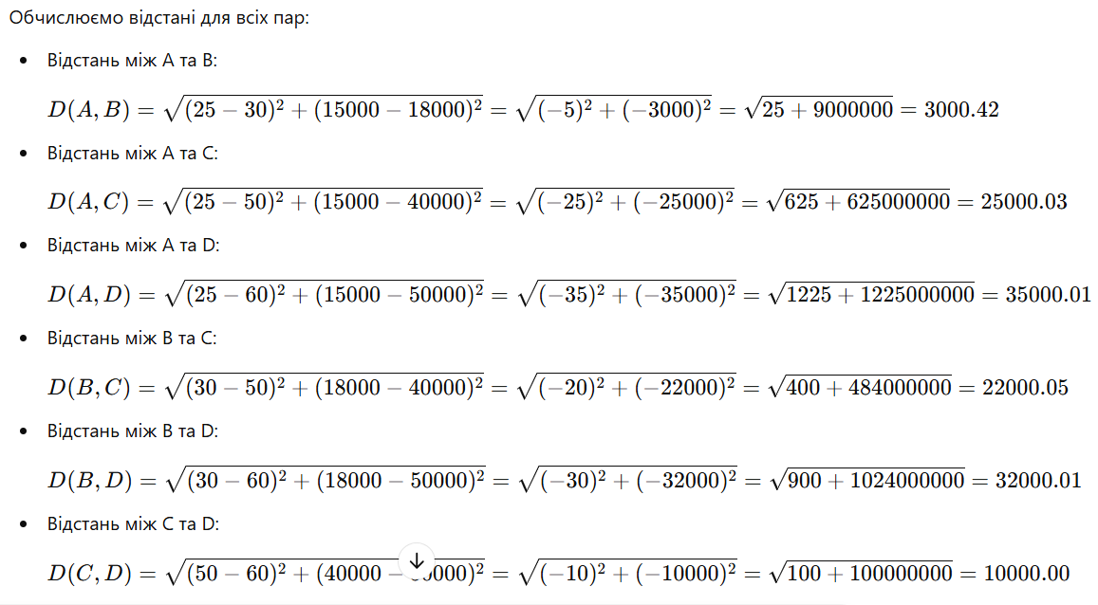

Slide 4

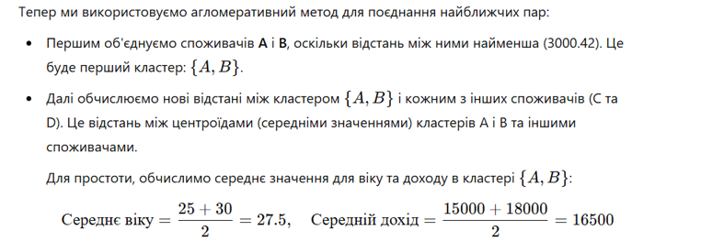

Slide 5
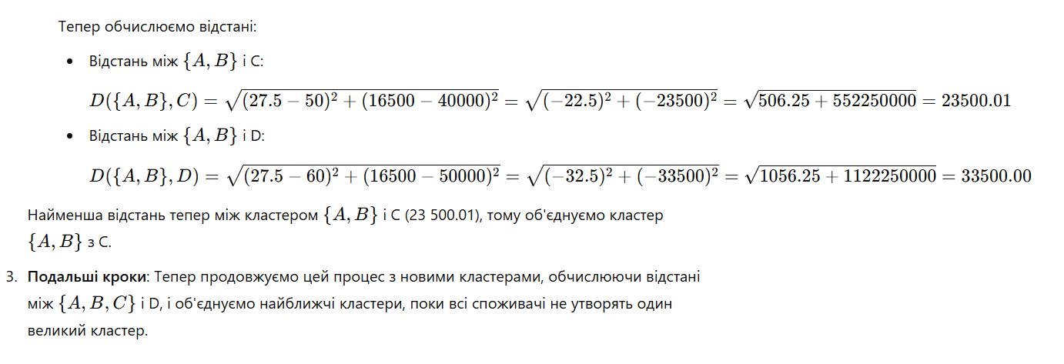

Slide 6
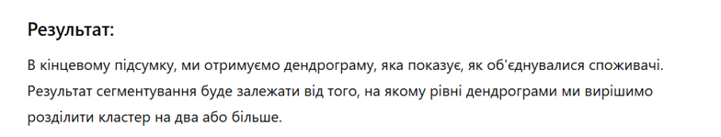
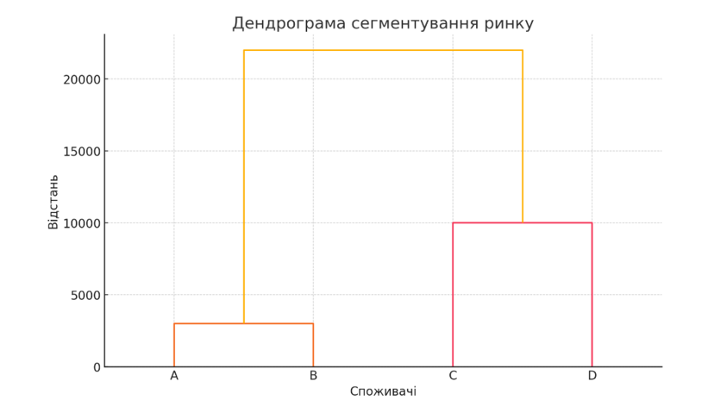

Slide 7
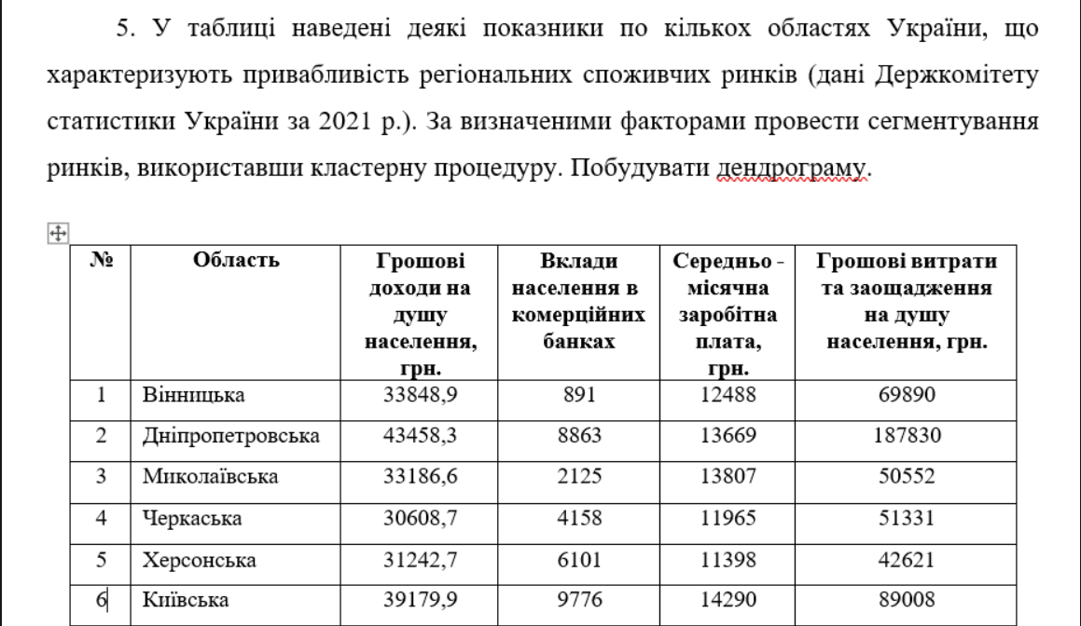

Slide 8
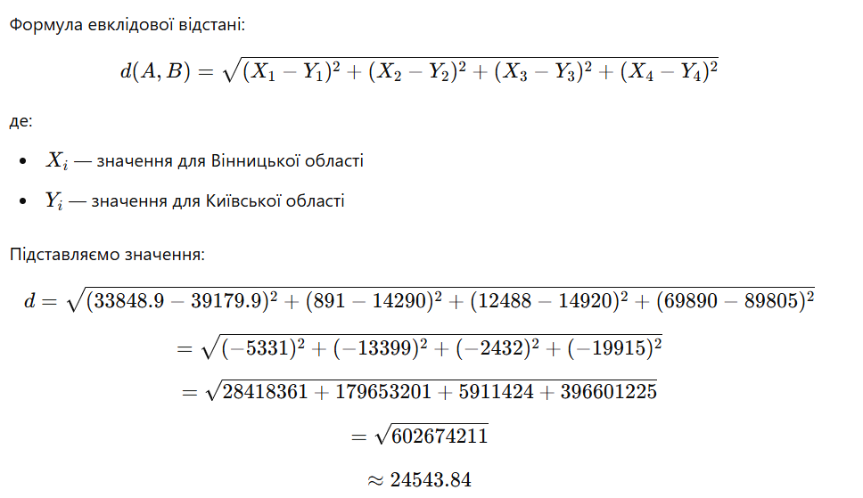

Slide 9
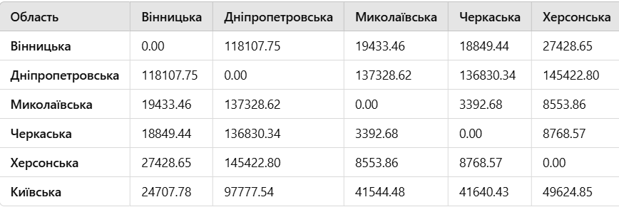
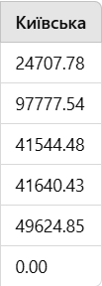

Slide 10
ЗАДАЧА
Компанія, що займається розробкою програмного забезпечення, планує вийти на нові ринки та оптимізувати свою маркетингову стратегію. Для цього потрібно сегментувати ринок програмного забезпечення за основними характеристиками споживачів.
У наступній таблиці наведено дані про 8 компаній, які використовують програмне забезпечення, за такими параметрами:
Річний бюджет на програмне забезпечення (тис. дол.)
Кількість співробітників, які працюють з програмним забезпеченням
Середня вартість ліцензії на одного користувача (дол.)
Частка витрат на програмне забезпечення від загального ІТ-бюджету (%)

Slide 11
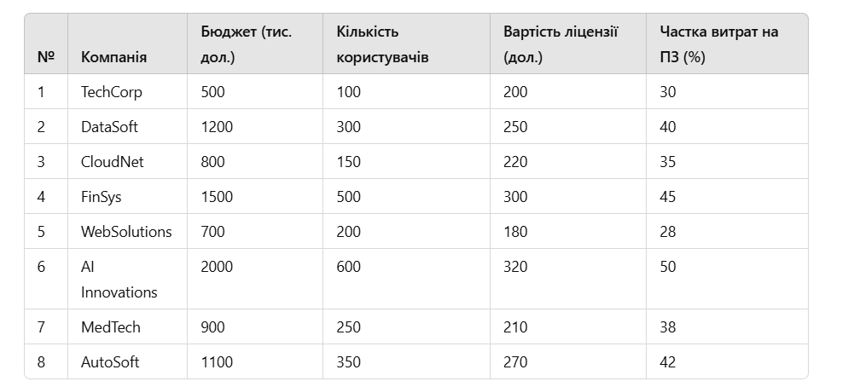

Slide 12
Провести кластеризацію компаній за допомогою методу ієрархічного кластерного аналізу
Зробити висновки про типові групи компаній на основі отриманих кластерів.
Який висновок можна зробити щодо ринкових сегментів, що утворилися?

